Slide 1
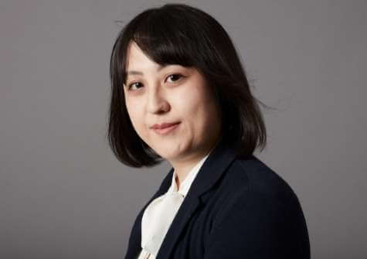
内池 もえ 氏
株式会社ブレインパッド
アナリティクス本部 アナリティクスサービス部
シニアリードデータサイエンティスト
医療法人の経営企画、日系コンサルティング会社を経て、
2019年に株式会社ブレインパッドに参画。
現在は、機械学習案件や数理最適化案件のPM兼モデル開発リーダー
として活躍。
これまでに手掛けた案件は、機械学習による需要予測案件や金融商品の分析案件等。
機械学習を用いた需要予測の事例や、金融商品取引の分析事例を担当。
松尾研主催講義 DL4US （2期）修了生。

